Slide 1
Курсовой проект «Разработка мобильной игры «Торт в лицо»
Факультет социально-экономических и компьютерных наук
Направление
«Программная инженерия»
Защита курсового проекта
Пермь, 2022
Авторы, студенты группы ПИ-21-2:
Ларионова Яна Андреевна
Федосеев Данил Сергеевич
Руководитель:
Преподаватель кафедры ИТБ
Марквирер Владлена Дмитриевна

Slide 2
План
Факультет социально-экономических и компьютерных наук
Разработка мобильной игры «Торт в лицо»
/ 35
Введение
Сравнение аналогов
Требования к программе
Ларионова Яна Андреевна, Федосеев Данил Сергеевич
Защита курсового проекта. Пермь, 2022

Slide 3
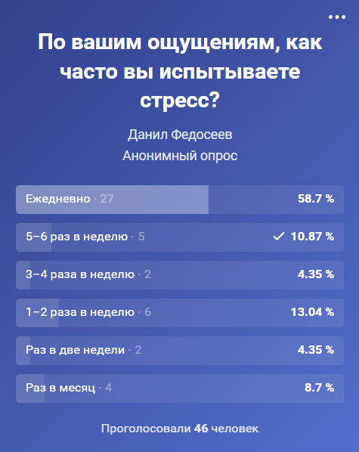
Почему выбрана данная тема?
Факультет социально-экономических и компьютерных наук
Разработка мобильной игры «Торт в лицо»
Введение
/ 35
Стресс негативно влияет на психическое состояние человека.
Следовательно, проблема стресса является одной из самых актуальных в жизни.
Ларионова Яна Андреевна, Федосеев Данил Сергеевич
Защита курсового проекта. Пермь, 2022
Notes:
Всем известно, что стресс негативно влияет на психическое состояние человека. У людей появляется волнение, раздражительность, апатия, ухудшается самочувствие. Стресс мешает человеку адаптироваться в обществе. Следовательно, проблема стресса является одной из самых актуальных в жизни.
Последние исследования ученых подтверждают, что видео игры действительно оказывают благотворное влияние на настроение и эмоции человека, снижают стресс и помогают расслабиться. В связи с чем мы решили разработать игру, которая будет предназначена для поднятия настроения человека, снижения стресса и расслабления.
В связи с чем мы решили разработать игру, которая будет предназначена для снижения стресса.

Slide 4
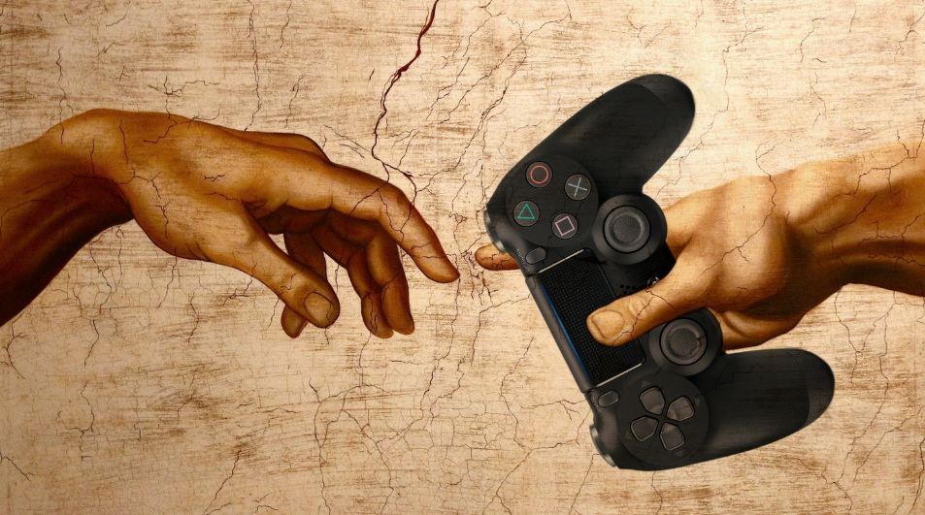
Объект и предмет исследования
Факультет социально-экономических и компьютерных наук
Разработка мобильной игры «Торт в лицо»
Введение
/ 35
Объект исследования – игры, с помощью которых люди снижают стресс.
Предмет исследования – разработка мобильной игры, с помощью которой пользователь сможет снизить свой уровень стресса.
Ларионова Яна Андреевна, Федосеев Данил Сергеевич
Защита курсового проекта. Пермь, 2022

Slide 5
Цель и задачи
Факультет социально-экономических и компьютерных наук
Разработка мобильной игры «Торт в лицо»
Введение
/ 35
Цель
Разработать мобильную игру «Торт в лицо» на игровом движке Unity.
Задачи
Проанализировать задачу и разработать требования к игре.
Выбрать и разработать алгоритмы для реализации игры.
Спроектировать игру.
Реализовать мобильную игру.
Протестировать и отладить игру.
Ларионова Яна Андреевна, Федосеев Данил Сергеевич
Защита курсового проекта. Пермь, 2022

Slide 6

Результаты
Факультет социально-экономических и компьютерных наук
Разработка мобильной игры «Торт в лицо»
/ 35
Мы предложили поиграть в нашу игру «Торт в лицо» группе людей. До и после игры с помощью опроса мы замерили уровень стресса.
Ларионова Яна Андреевна, Федосеев Данил Сергеевич
Защита курсового проекта. Пермь, 2022
Notes:
На столбчатой диаграмме видно, что наша игра действительно снижает стресс.

Slide 7
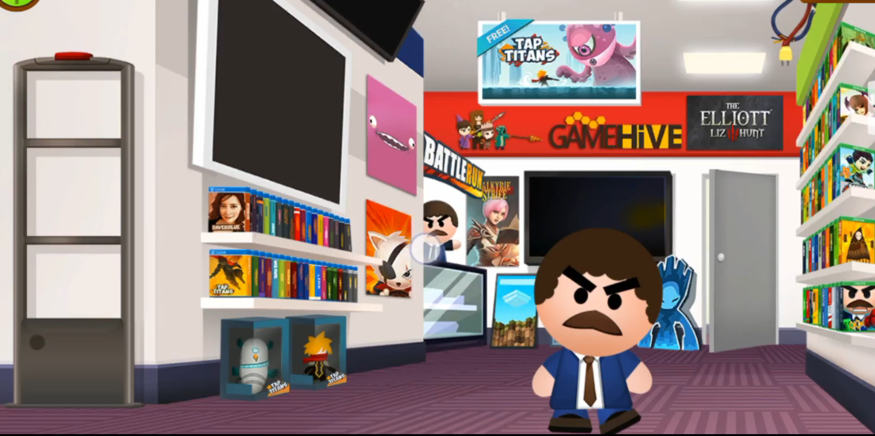
Игра «Beat the Boss 4»
Факультет социально-экономических и компьютерных наук
Разработка мобильной игры «Торт в лицо»
Анализ аналогов программы
/ 35
Ларионова Яна Андреевна, Федосеев Данил Сергеевич
Защита курсового проекта. Пермь, 2022
Notes:
В этой игре есть такой вид оружия, как тортики. Мы поняли, что идея метания тортиками позволит человеку без труда снизить уровень стресса. Мы выявили следующий недостаток данной игры: тортики появлялись непонятно откуда и летели без определенной траектории.

Slide 8
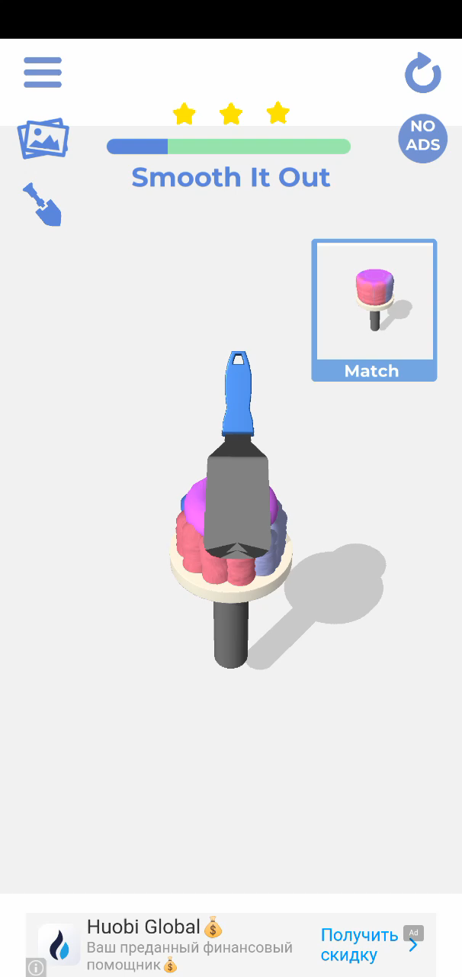
Игра «Icing On The Cake»
Факультет социально-экономических и компьютерных наук
Разработка мобильной игры «Торт в лицо»
Анализ аналогов программы
/ 35
Преимущества | Недостатки
Приятный звук при разравнивании глазури | Много навязчивой рекламы
Красивая глазурь | Нет экшена
Ларионова Яна Андреевна, Федосеев Данил Сергеевич
Защита курсового проекта. Пермь, 2022
Notes:
В этой игре нам понравился приятный звук, появляющийся при разравнивании глазури на пироге. Во время того, как мы расслаблялись, размазывая глазурь по торту, появилась навязчивая реклама, которая испортила впечатление от игры. Еще нам не хватило экшена в игре, например метание торта.

Slide 9
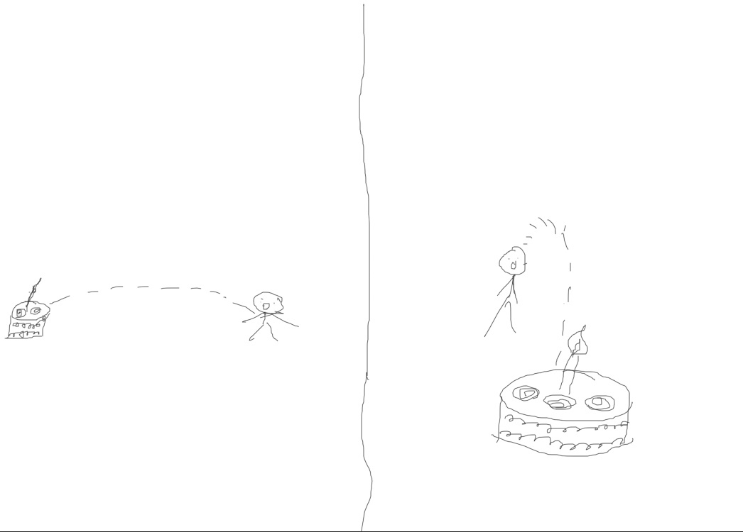
Требования к программе
Факультет социально-экономических и компьютерных наук
Разработка мобильной игры «Торт в лицо»
Анализ игры
/ 35
Программа должна отвечать следующим требованиям:
метание торта в лицо выбранному персонажу;
отображение траектории полета торта;
персонаж должен корректно перемещаться пальцем;
точное изменение направления пушки.
Ларионова Яна Андреевна, Федосеев Данил Сергеевич
Защита курсового проекта. Пермь, 2022

Slide 10
Алгоритм пула объектов
Факультет социально-экономических и компьютерных наук
Разработка мобильной игры «Торт в лицо»
Проектирование
/ 35
Пул объектов нужен для ускорения работы игры.
Вместо многократного создания и удаления игровых объектов, они будут помещаются в пул объектов.
Ларионова Яна Андреевна, Федосеев Данил Сергеевич
Защита курсового проекта. Пермь, 2022

Slide 11
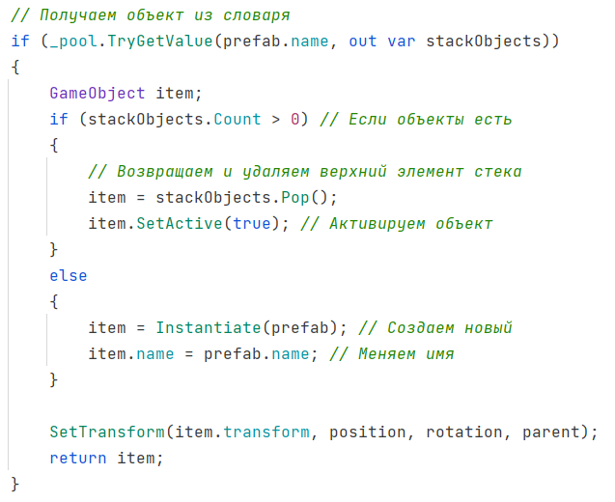
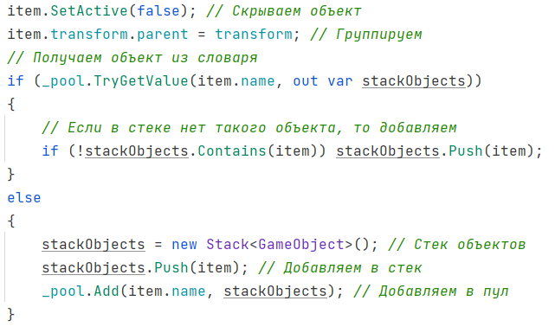
Получение объекта из пула
Факультет социально-экономических и компьютерных наук
Разработка мобильной игры «Торт в лицо»
Реализация пула объектов
/ 35
Возвращение объекта в пул
Ларионова Яна Андреевна, Федосеев Данил Сергеевич
Защита курсового проекта. Пермь, 2022

Slide 12
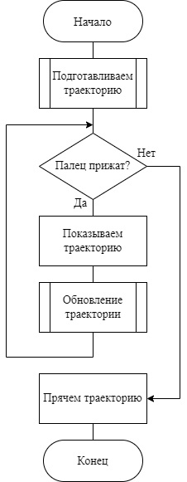
Алгоритм построения траектории
Факультет социально-экономических и компьютерных наук
Разработка мобильной игры «Торт в лицо»
Проектирование
/ 35
При нажатии на экран будет появляться траектория полета торта, в зависимости от пройденного времени увеличивается сила броска торта.
При отпускании пальца траектория будет исчезать и торт будет вылетать.
Ларионова Яна Андреевна, Федосеев Данил Сергеевич
Защита курсового проекта. Пермь, 2022

Slide 13
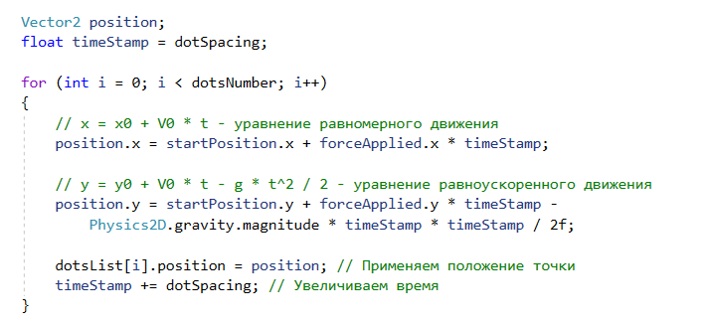
Установка позиций точек траектории по формуле
Факультет социально-экономических и компьютерных наук
Разработка мобильной игры «Торт в лицо»
Реализация построения траектории
/ 35
Ларионова Яна Андреевна, Федосеев Данил Сергеевич
Защита курсового проекта. Пермь, 2022

Slide 14
Алгоритм метания торта из пушки
Факультет социально-экономических и компьютерных наук
Разработка мобильной игры «Торт в лицо»
Проектирование
/ 35
Данный алгоритм будет производить стрельбу торта из пушки.
При отпускании пальца от экрана торт будет производить полет.
Ларионова Яна Андреевна, Федосеев Данил Сергеевич
Защита курсового проекта. Пермь, 2022

Slide 15
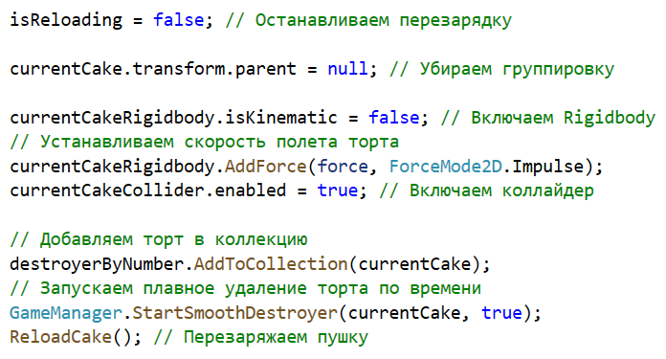
Создание торта и задание ему силы метания
Факультет социально-экономических и компьютерных наук
Разработка мобильной игры «Торт в лицо»
Реализация метания торта из пушки
/ 35
Ларионова Яна Андреевна, Федосеев Данил Сергеевич
Защита курсового проекта. Пермь, 2022

Slide 16
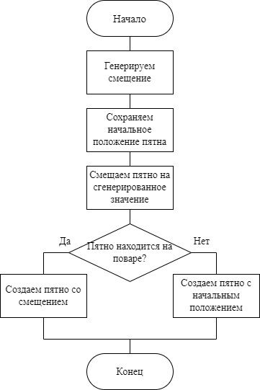
Алгоритм появления пятен
Факультет социально-экономических и компьютерных наук
Разработка мобильной игры «Торт в лицо»
Проектирование
/ 35
При полете торта будет появляться пятно на случайном расстоянии от места столкновения коллайдеров.
Ларионова Яна Андреевна, Федосеев Данил Сергеевич
Защита курсового проекта. Пермь, 2022

Slide 17
Появление пятен
Факультет социально-экономических и компьютерных наук
Разработка мобильной игры «Торт в лицо»
Реализация появления пятен
/ 35
Здесь будет код алгоритма
Ларионова Яна Андреевна, Федосеев Данил Сергеевич
Защита курсового проекта. Пермь, 2022

Slide 18
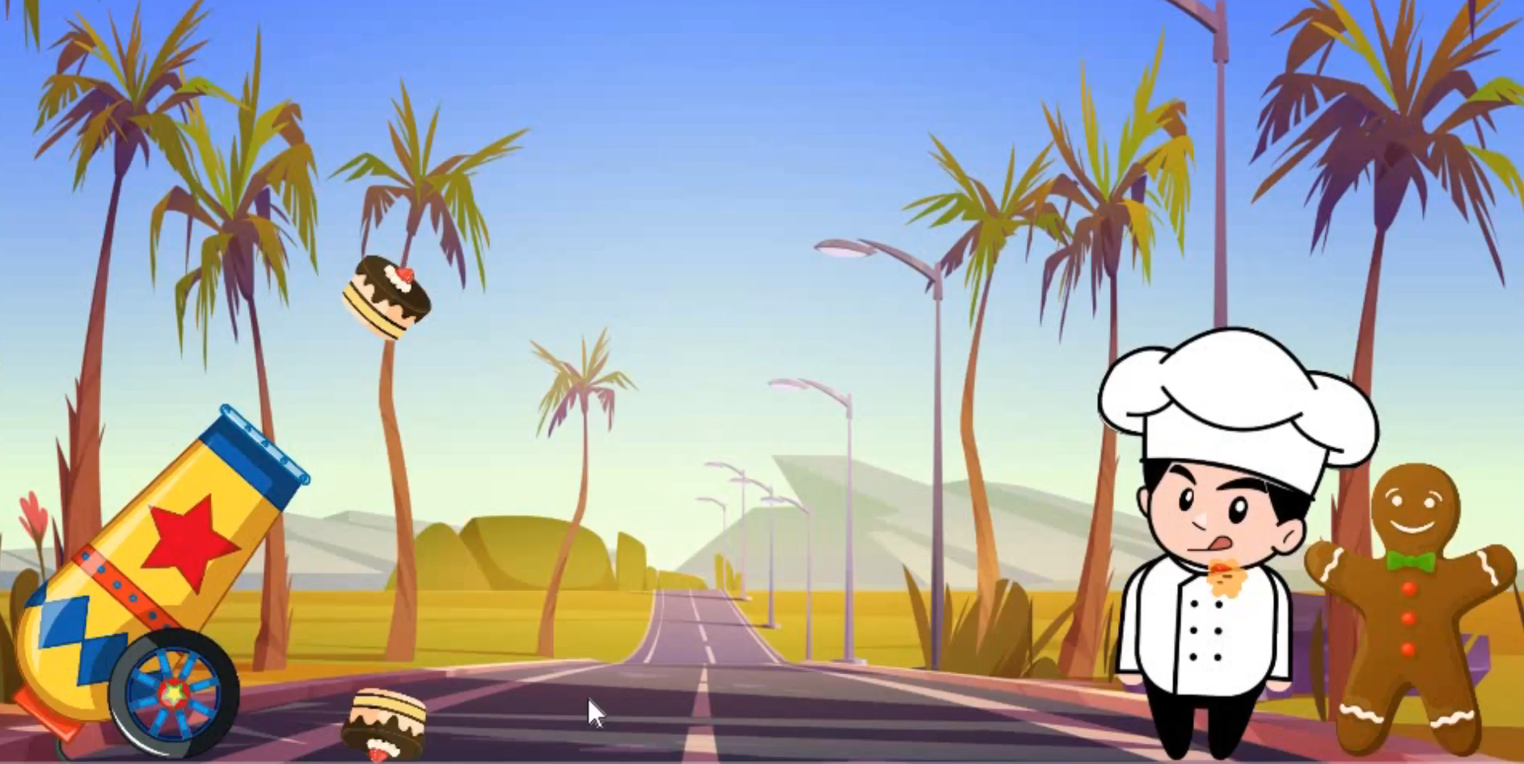
Тестирование пула объектов
Факультет социально-экономических и компьютерных наук
Разработка мобильной игры «Торт в лицо»
Тестирование
/ 35
Ларионова Яна Андреевна, Федосеев Данил Сергеевич
Защита курсового проекта. Пермь, 2022
Notes:
Описание бага пула объектов: торт застревал в пушке.

Slide 19
Тестирование пула объектов
Факультет социально-экономических и компьютерных наук
Разработка мобильной игры «Торт в лицо»
Тестирование
/ 35
Здесь будет гиф-анимация с исправленным пулом
Написать из-за чего торт застревал в пушке: при одновременном касании, например, руки и головы повара несколько скриптов пула объекта
Торт касался нескольких частей повара
Метод «OnCollisionEnter2D» вызывался несколько раз
В пул несколько раз возвращался один и тот же торт
Ларионова Яна Андреевна, Федосеев Данил Сергеевич
Защита курсового проекта. Пермь, 2022

Slide 20
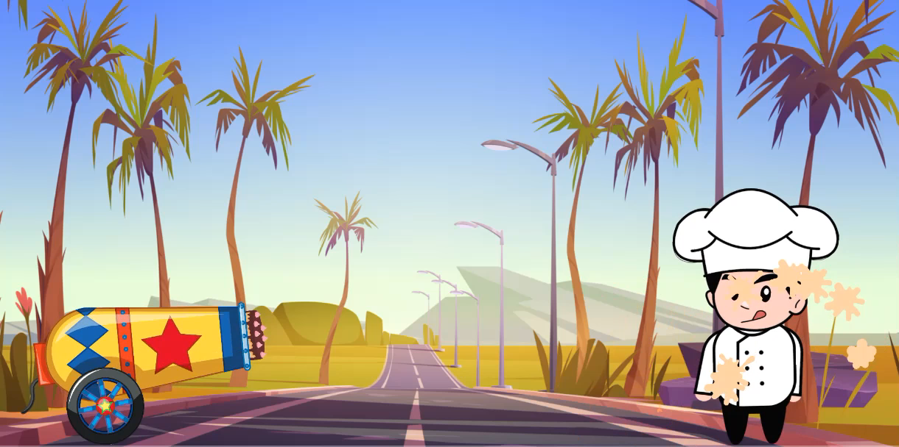
Тестирование появления пятен
Факультет социально-экономических и компьютерных наук
Разработка мобильной игры «Торт в лицо»
Тестирование
/ 35
Ларионова Яна Андреевна, Федосеев Данил Сергеевич
Защита курсового проекта. Пермь, 2022
Notes:
Описание бага появления пятен: иногда пятна не появлялись на персонаже

Slide 21
Тестирование появления пятен
Факультет социально-экономических и компьютерных наук
Разработка мобильной игры «Торт в лицо»
Тестирование
/ 35
Здесь будет гиф-анимация с исправленным алгоритмом появления пятен
Написать, как была решена проблема: был написан новый алгоритм смещения пятен
Ларионова Яна Андреевна, Федосеев Данил Сергеевич
Защита курсового проекта. Пермь, 2022

Slide 22
Заключение
Факультет социально-экономических и компьютерных наук
Разработка мобильной игры «Торт в лицо»
Заключение
/ 35
Мы достигли цель – разработали мобильную игру «Торт в лицо» на игровом движке Unity.
Написать о выполненных задачах.
Ларионова Яна Андреевна, Федосеев Данил Сергеевич
Защита курсового проекта. Пермь, 2022

Slide 23
Спасибо за внимание!
Готовы ответить на ваши вопросы.
Ларионова Яна Андреевна, студентка ПИ-21-2
Телефон: +7 904 841-36-23
E-mail: nyanya.yara@gmail.com
Федосеев Данил Сергеевич, студент ПИ-21-2
Телефон: +7 902 804-29-08
E-mail: fs159@mail.ru

Slide 24
Содержание
Факультет социально-экономических и компьютерных наук
Разработка мобильной игры «Торт в лицо»
Защита курсового проекта
Пермь, 2022
/ 35
Актуальность
Объект и предмет исследования
Цель и задачи
Методы исследования
Результаты
Требования к программе
Игра «Beat the Boss 4»
Игра «Icing On The Cake»
Выбор программой среды
Алгоритм пула объектов
Алгоритм построения траектории
Алгоритм метания торта из пушки
Алгоритм отдачи пушки
Алгоритм появления пятен
Алгоритм плавного удаления объектов
Алгоритм удаления тортов по количеству
У повара атрофировалась часть лица
Тестирование пула объектов
Тестирование появления пятен
Заключение

